Slide 1
WEEK13 WIL
정재혁
Notes:
안녕하십니까? 저는 금주에 새롭게 배운 내용에 대해 발표하려고 합니다. 저는 JWT 토큰 관련해서 발생한 문제들을 글로벌 핸들러에서 처리하도록 코드를 짰습니다.
그런데 이와 관련해서 문제가 발생했었고, 이를 해결한 방법에 대해 발표하겠습니다.

Slide 2

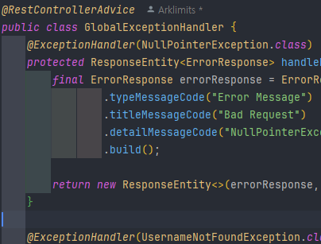
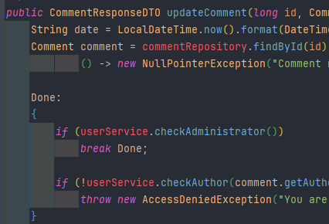
Global Exception Handler
Notes:
저는 먼저 Global Exception Handler를 만들어 모든 Exception들을 한 곳에서 처리하도록 만들었습니다.
Null Pointer, Access Denied, Username Not Found 등의 Exception을 Client로 보내도록 만들었습니다.

Slide 3
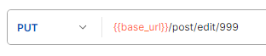
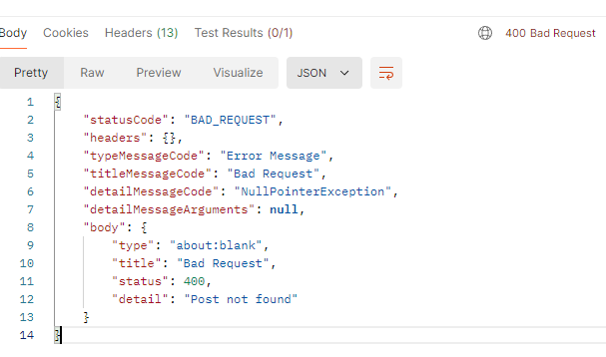
Null Pointer Exception
Null Pointer
Response
SERVER
Notes:
그래서 존재하지 않는 포스트를 수정하라고 요청할 시
정상적인 Response가 돌아오는 것을 확인할 수 있었습니다.

Slide 4
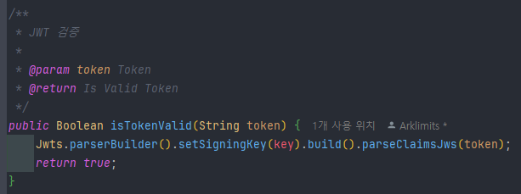
Expired Token
Expired Token
{
"username": "test2",
"exp": "2024-06-07T17:24:34.586Z“
}
SERVER
Notes:
그런데 Postman에서 만료된 Token으로 서버에 요청을 보내 Token이 유효한 지 확인하는 코드에서 Expired JWT Exception을 발생시켰는데

Slide 5
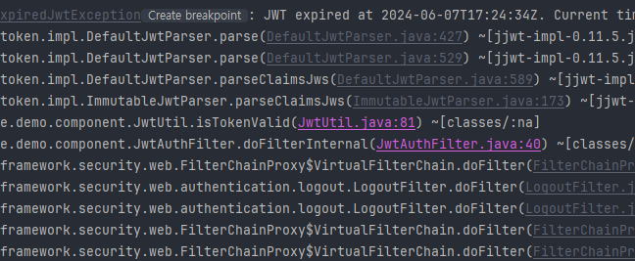
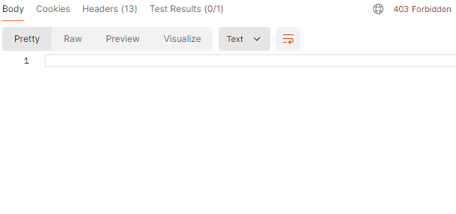

Expired Token
Expired Token
{
"username": "test2",
"exp": "2024-06-07T17:24:34.586Z“
}
SERVER
Notes:
이 Exception이 Client로 메시지를 보내지 못하는 것을 발견했습니다.

Slide 6
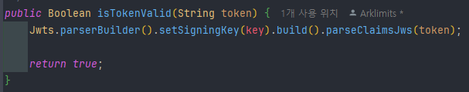
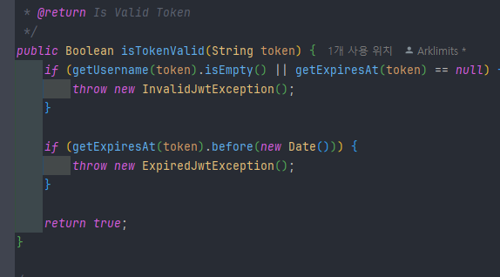
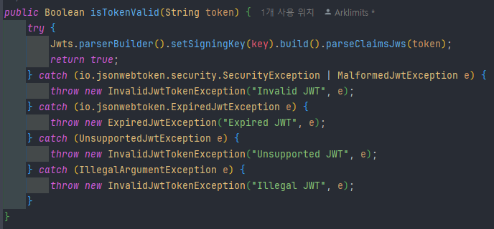
Token Valid Check
Notes:
코드에서 internal하게 exception이 발생해서 그런 것 같아 try catch로 새로운 exception을 발생시켜봤습니다.
똑같네요
혹시 코드내에서 exception이 발생해서 그런가 싶어 parse를 직접하여 Exception을 만들어봤습니다.
똑같네요
그래서 이것저것 해보다가 알아낸 것은 바로 Exception이 일어나는 Scope가 다르다는 것이었습니다.

Slide 7
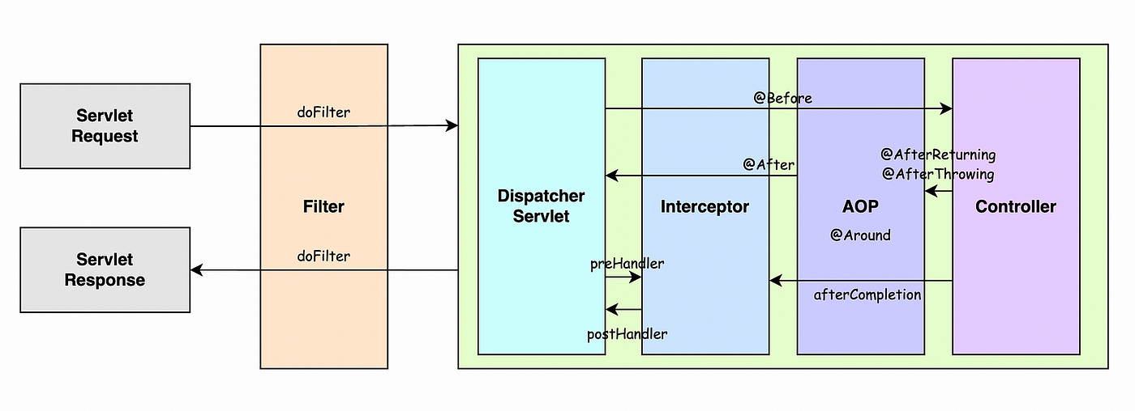
Exception Handler
Exception
Exception
Global Exception Handler
Notes:
현재 Global Exception Handler는 Spring Context내에서만 동작하기 때문에
내부에서 일어난 Exception을 Global Exception Handler가 Intercept 합니다.
그러나 Token 검증은 Filter에서 일어나기 때문에
Global Exception Handler가 Intercept 할 수 없었던 것이었습니다.

Slide 8
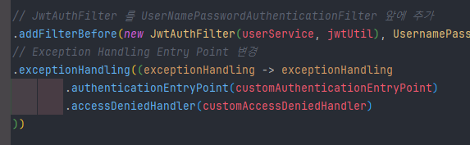
Security Config
Notes:
그래서 Security Config에서 exception handling을 위한 entry point를 만들어줬고

Slide 9


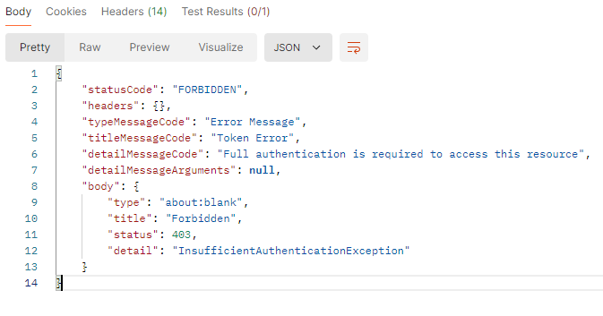
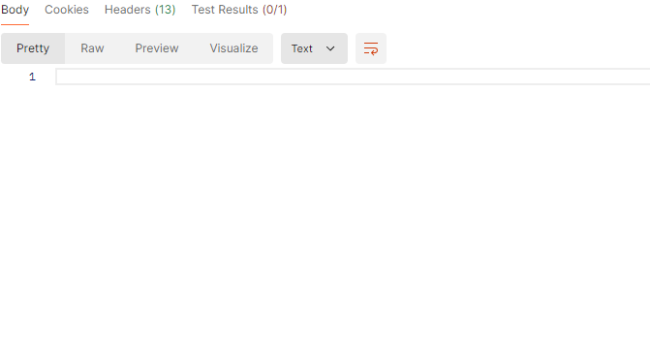
Success
Notes:
Client에서 정상적으로 Error Message를 수신할 수 있게 됐습니다.

Slide 10
감사합니다

